Slide 1
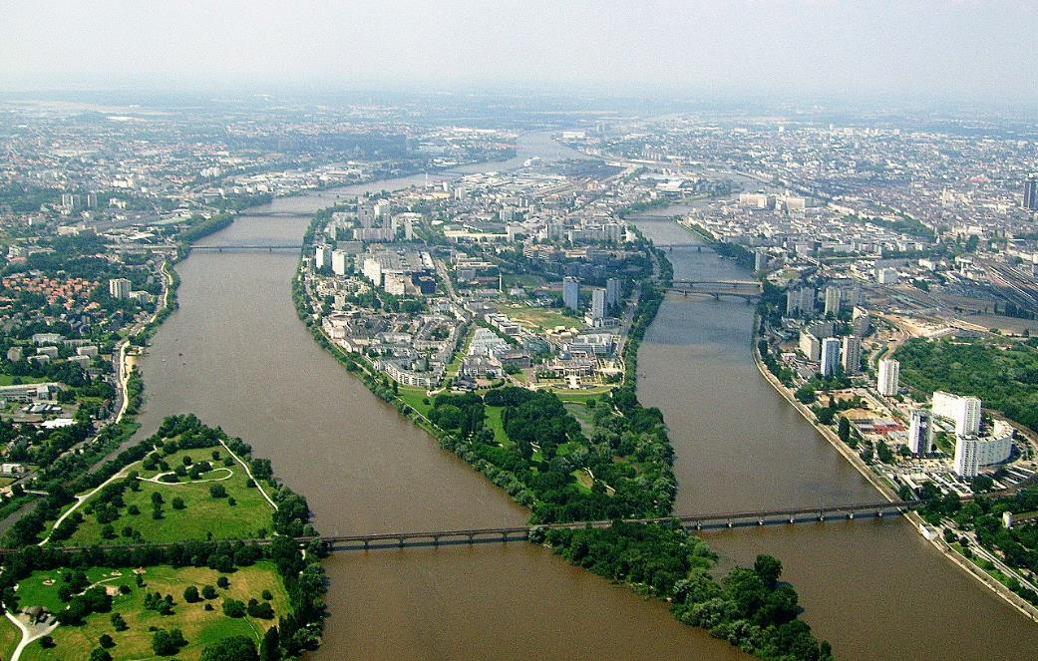
La Ville De Nantes –Loire-Atlantique N°2
Suite Et Fin

Slide 2
Le centre-ville de Nantes est un des onze quartiers administratifs de la ville. Comme son nom l'indique, il en constitue la partie la plus centrale, formant la zone historique, regroupant un grand nombre de commerces et d'emplois. Il contient les fonctions stratégiques de la métropole nantaise : bâtiments administratifs, sièges de sociétés et hôtel de ville. C'est également le centre culturel de la cité grâce à la présence de nombreux musées, bars, restaurants, églises, attractions touristiques, etc. Le centre-ville de Nantes englobe la quasi-totalité d'un secteur sauvegardé défini en 1972 et 1998.

Slide 3
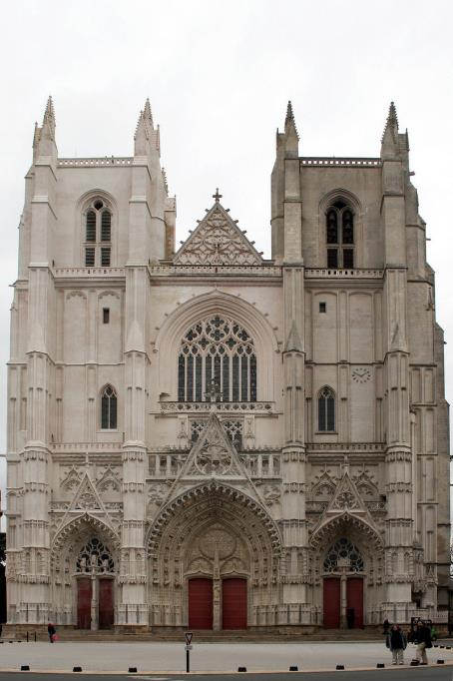
Cathédrale Saint-Pierre-et-Saint-Paul de Nantes.

Slide 4
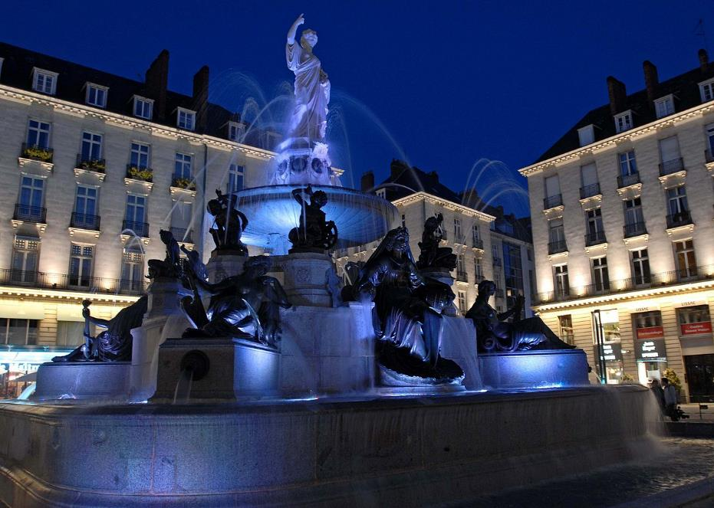
La fontaine de la place Royale.

Slide 5
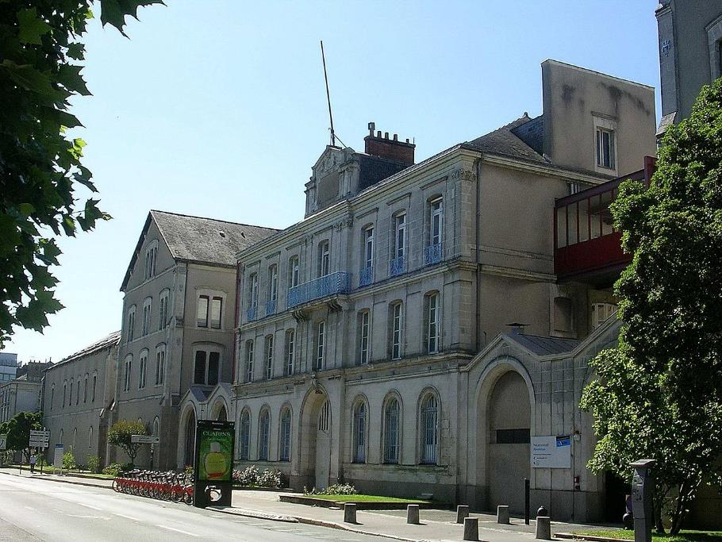
L'ancienne Manufacture des tabacs.

Slide 6
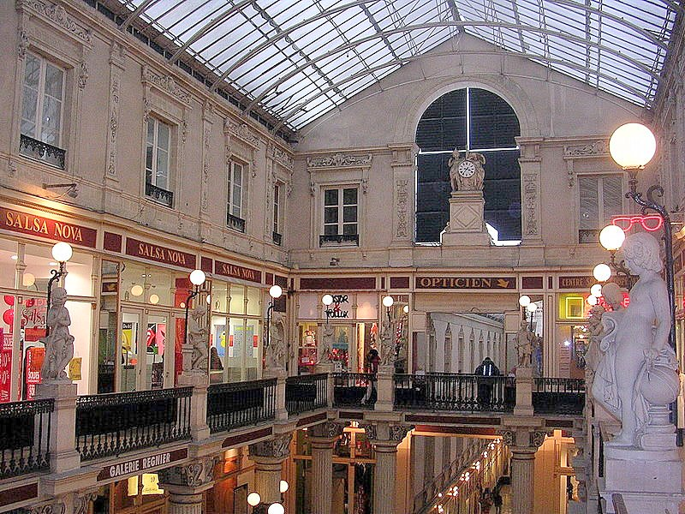
Le passage Pommeraye.

Slide 7
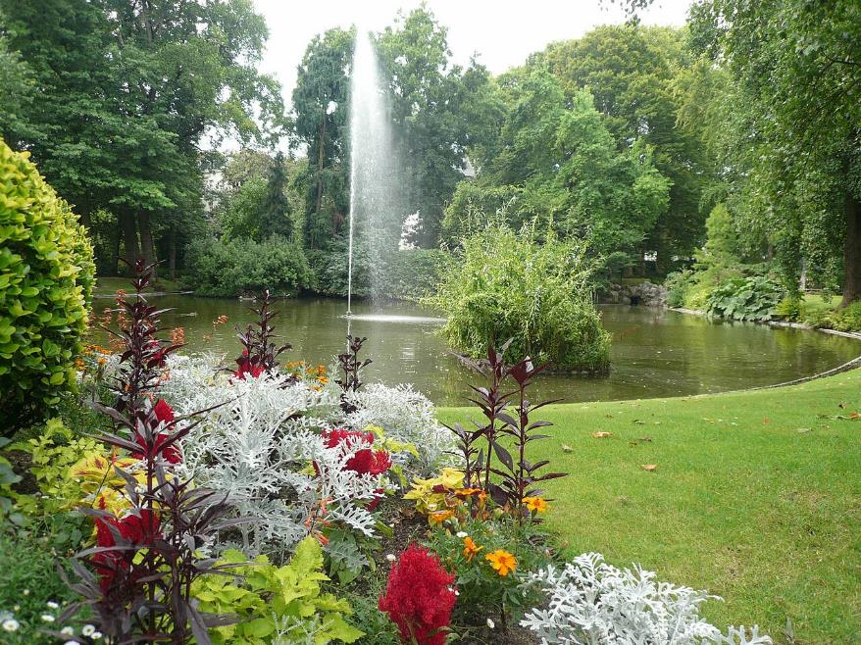
Le Jardin des plantes.

Slide 8
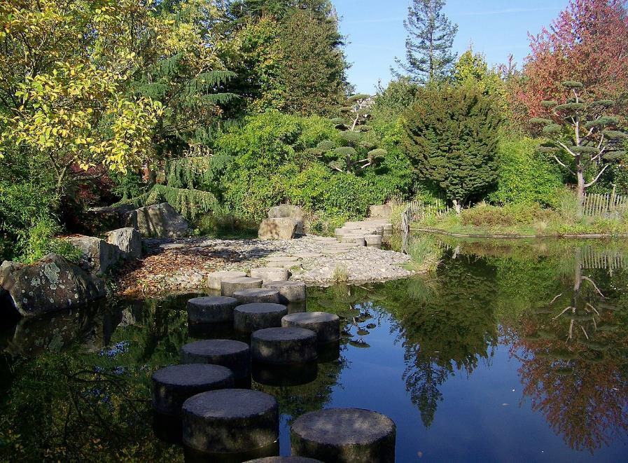
Aperçu du jardin japonais de l'Île de Versailles.

Slide 9
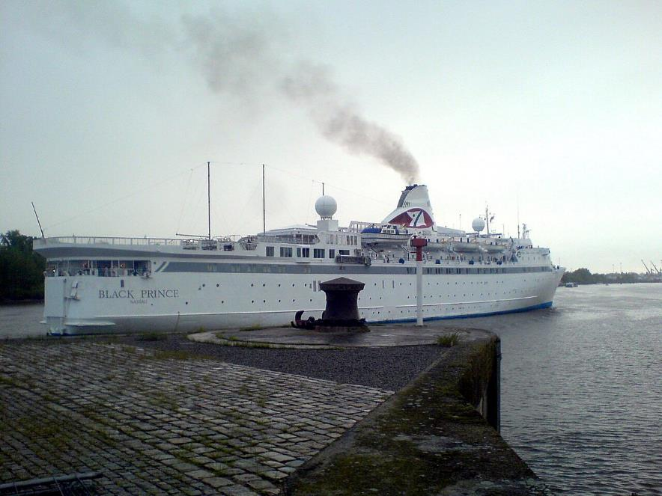
Le paquebot britannique Black Prince en escale à Nantes le 30 avril 2009.

Slide 10
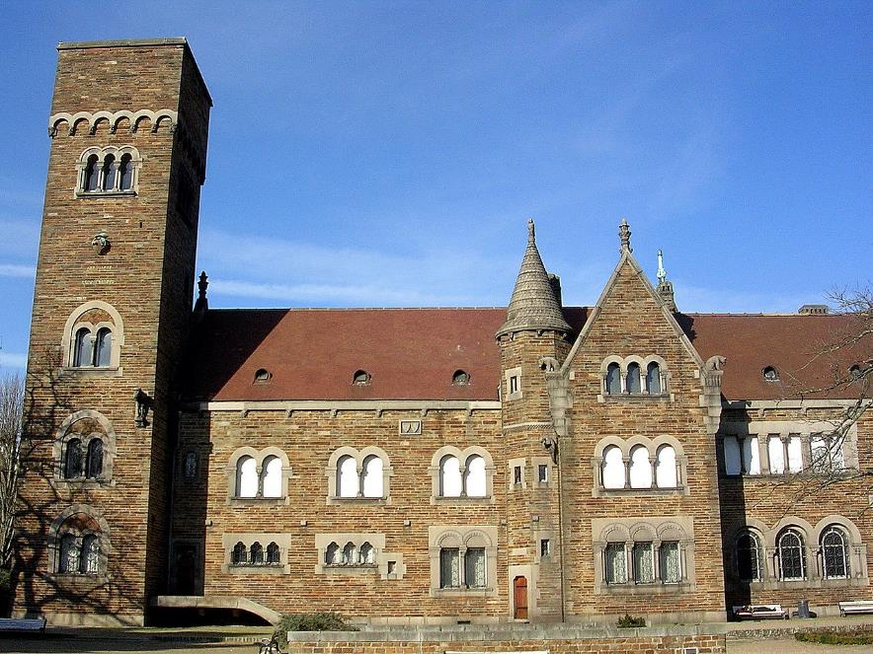
Aperçu du musée Dobrée.

Slide 11
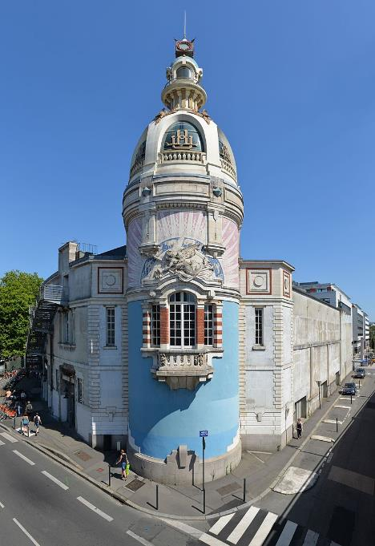
Tour LU du Lieu Unique.

Slide 12
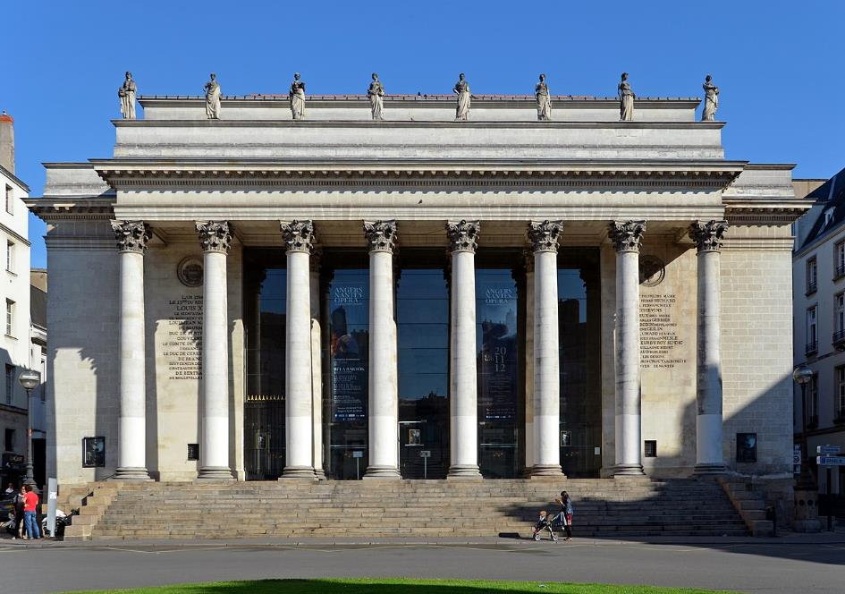
Le théâtre Graslin, dû à Mathurin Crucy, construit au XVIIIe siècle.

Slide 13
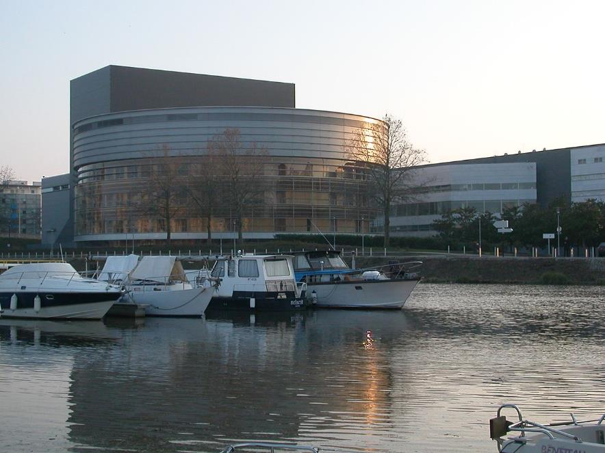
La Cité des congrès vue depuis les bords du canal Saint-Félix.

Slide 14
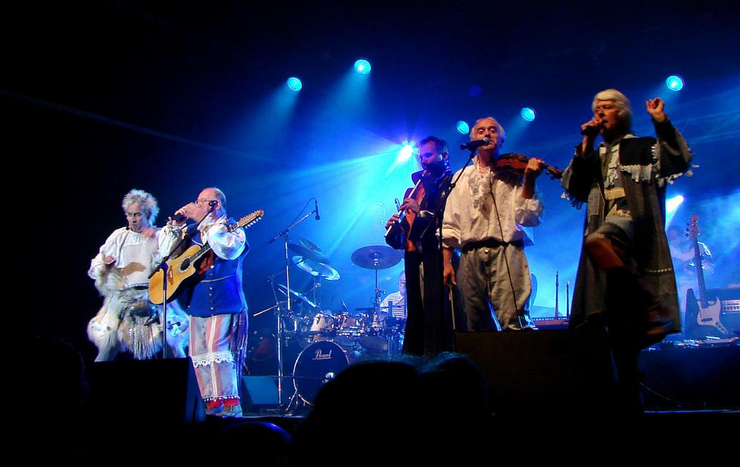
Le groupe nantais de musique bretonne Tri Yann.

Slide 15
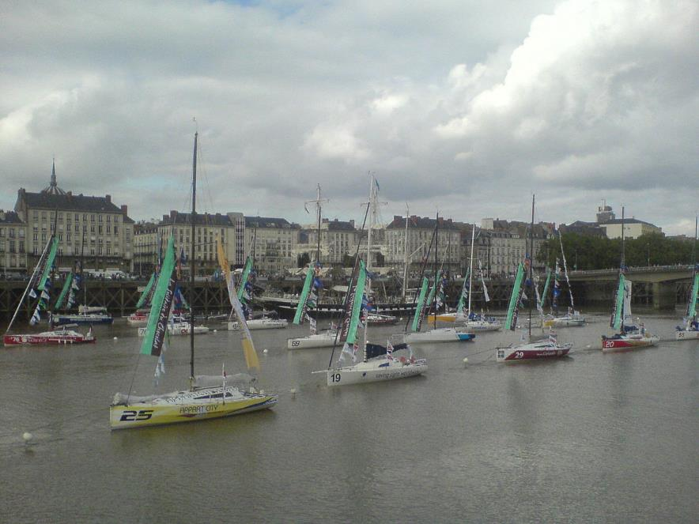
Les bateaux de la Solidaire du Chocolat au mouillage.

Slide 16
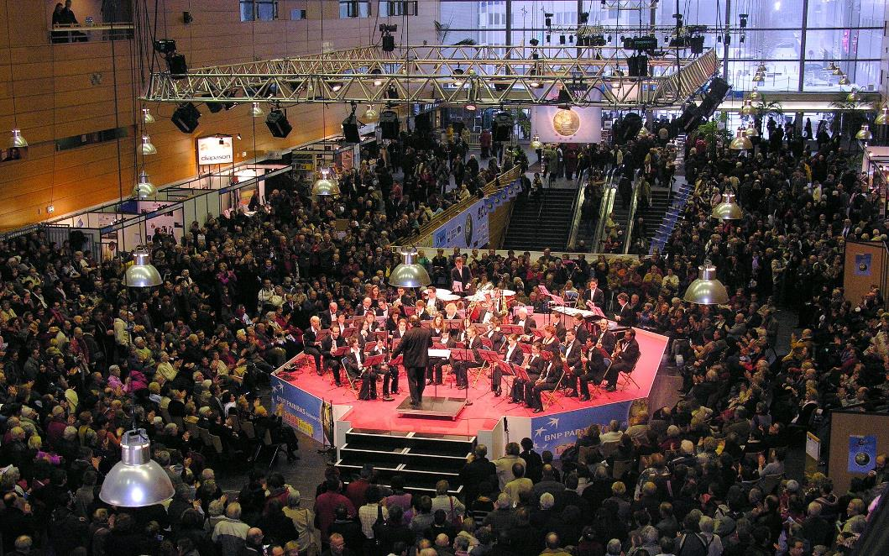
La Folle Journée à la Cité des congrès de Nantes.

Slide 17
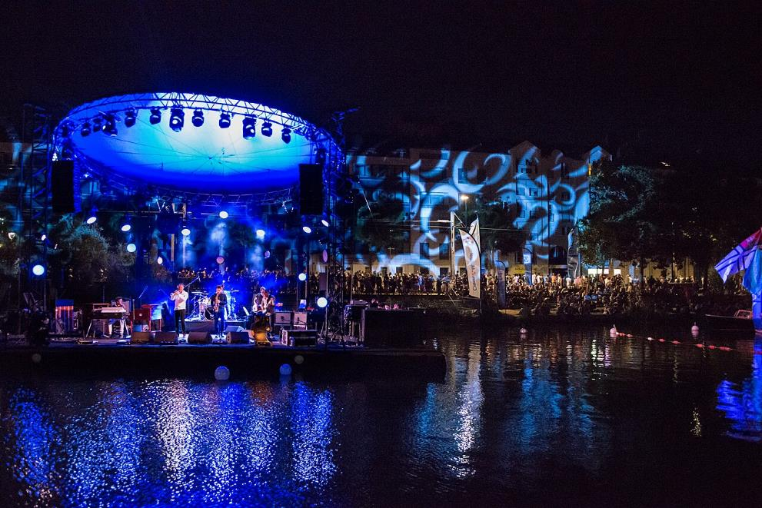
Les Rendez-vous de l'Erdre, quai Ceineray.

Slide 18
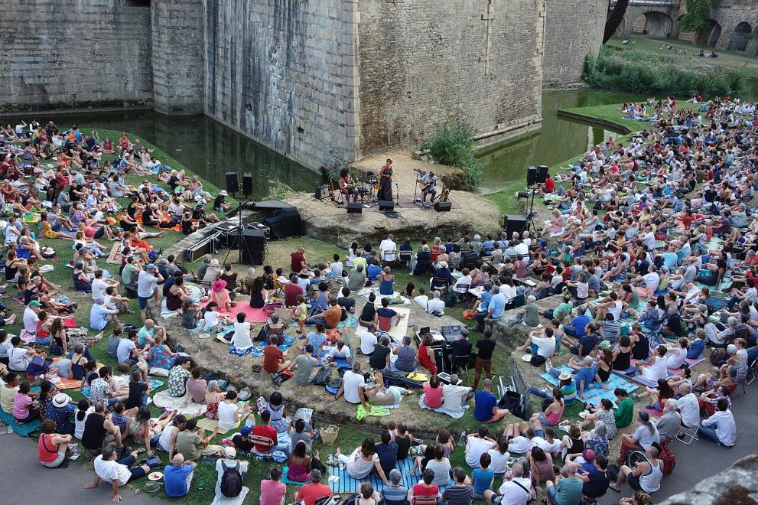
Festival Aux heures d'été.

Slide 19
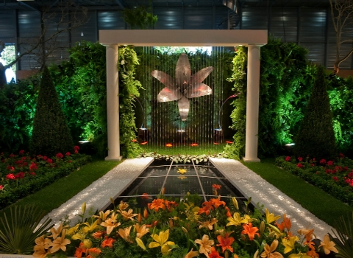
Les Floralies internationales, au parc des expositions de la Beaujoire.

Slide 20
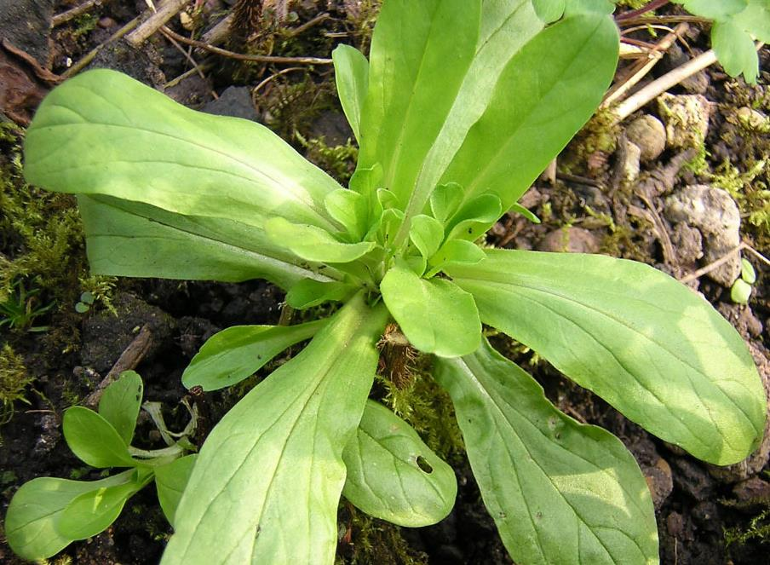
La mâche, légume-feuille typique de la région nantaise.

Slide 21
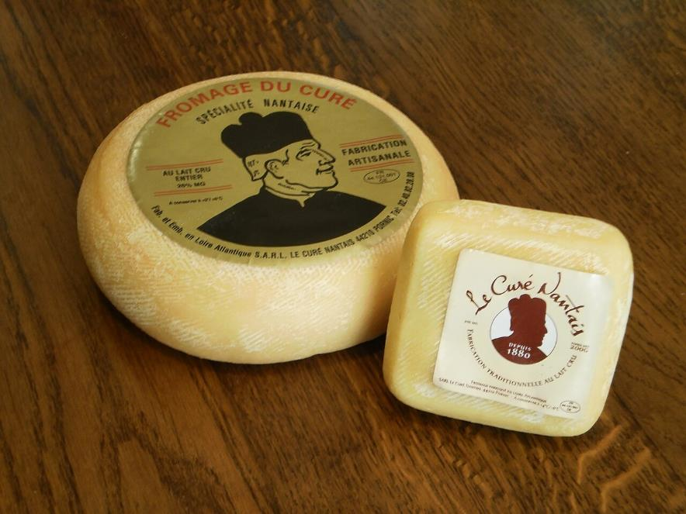
Le Curé nantais.

Slide 22
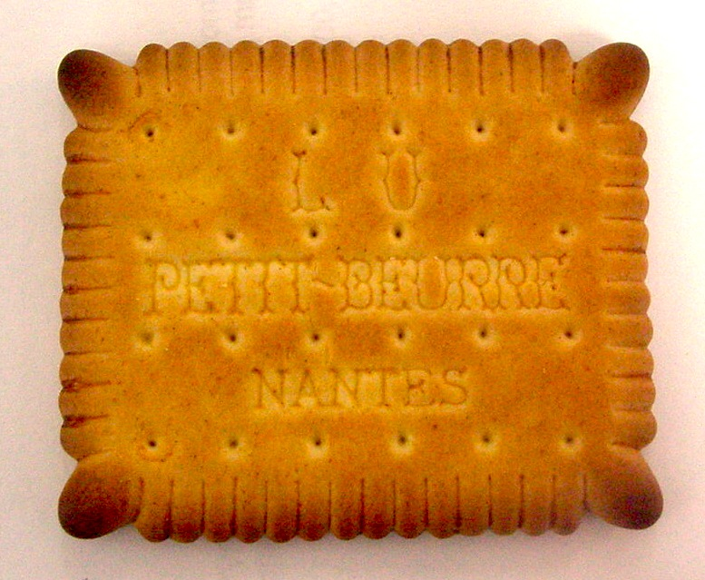
Véritable Petit Beurre de la marque LU.

Slide 23
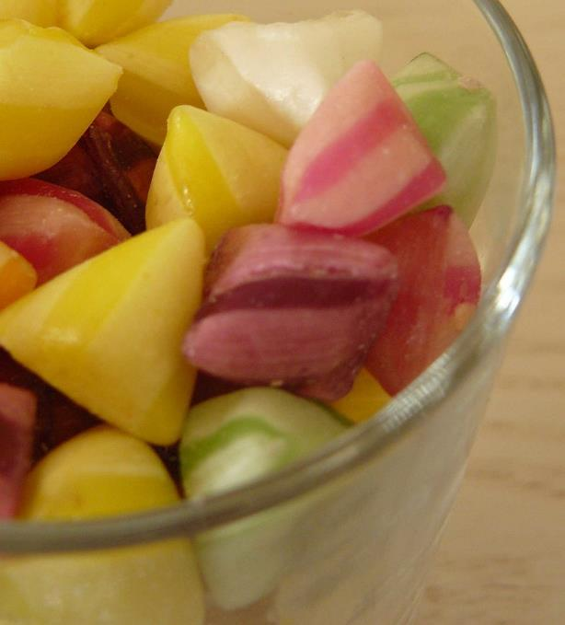
Berlingots nantais.

Slide 24
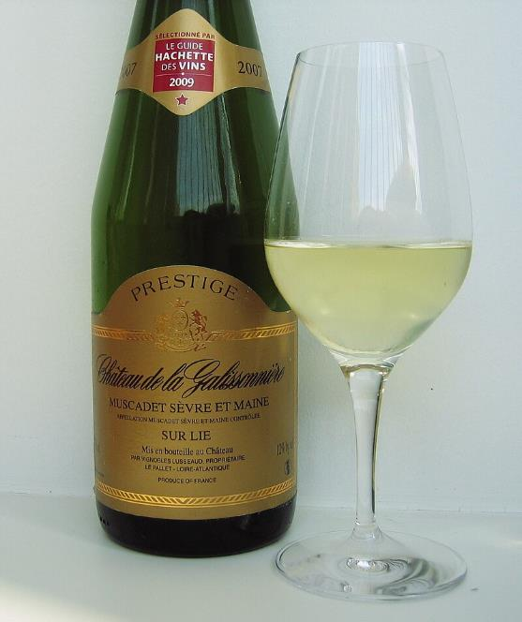
Le muscadet, du vignoble nantais.

Slide 25
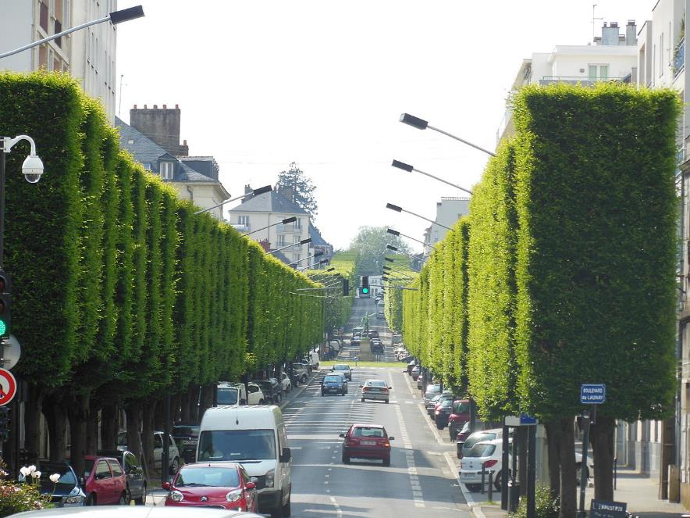
Boulevard de Launay, à l'ouest du centre-ville

Slide 26
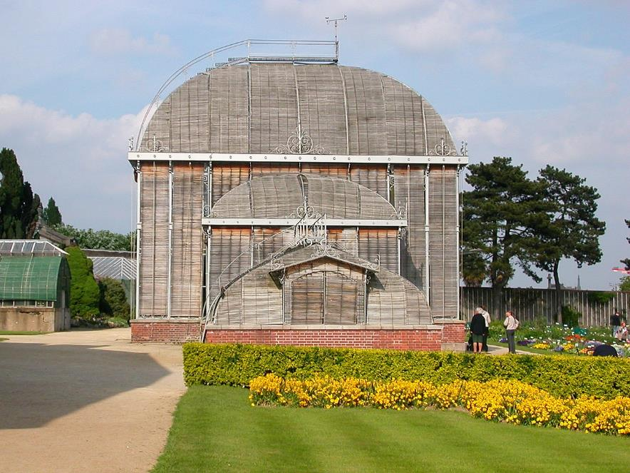
Une serre du XIXe siècle au Jardin des Plantes

Slide 27
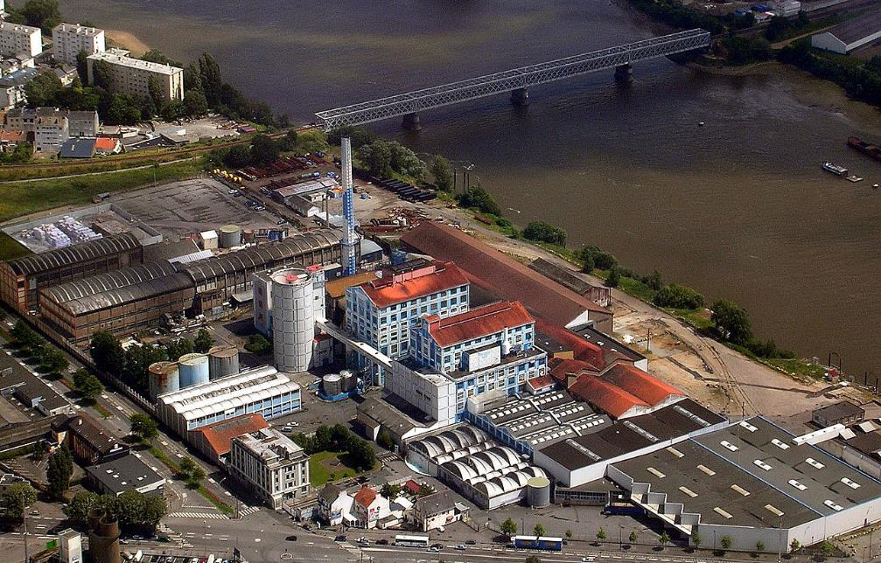
Sucrerie de Beghin-Say

Slide 28
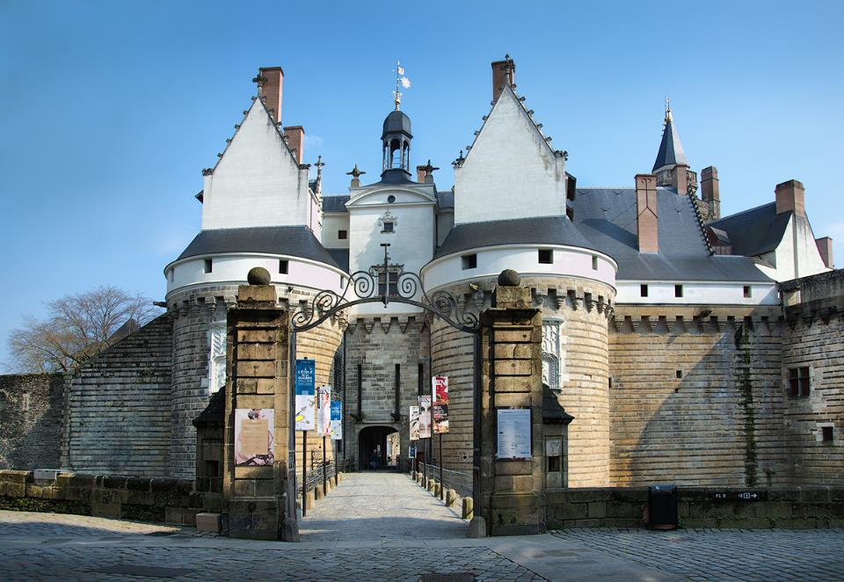
Porte d'honneur du Château des Ducs de Bretagne

Slide 29
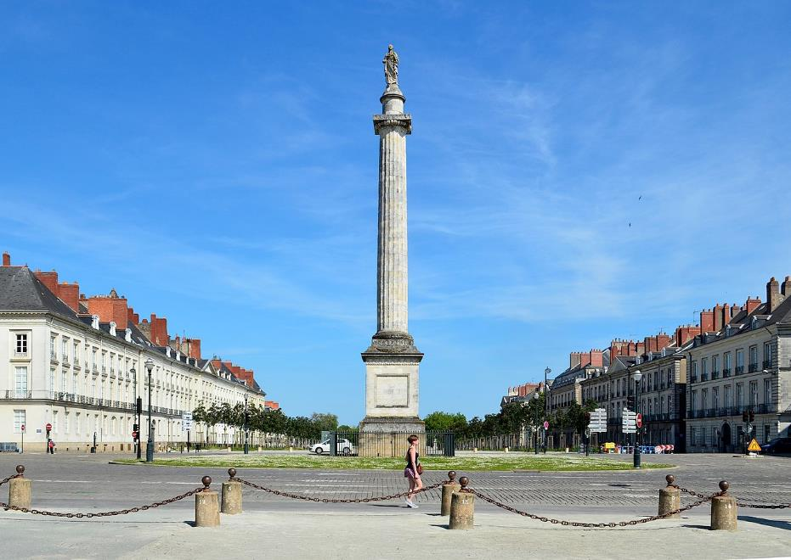
Place Foch, with its Louis XVI column

Slide 30
Lorient Vous A Présenté La Ville De Nantes – Loire –Atlantique – N°2 Suite Et Fin ,
Sur Une Suggestion De JackDidier
Merci De Votre Visite
Les Images Et Le Son Du Net
Daniel

